Slide 1
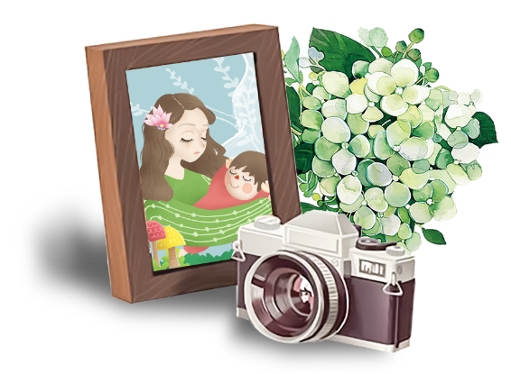
五月十三母亲节
The user can demonstrate on a projector or computer, or print the presentation and make it film

Slide 2
亲爱的妈妈，岁月已将您的青春燃烧，但您的关怀和勉励将伴我信步风雨人生。用我心抚平你额上的皱纹，用我的情感染黑您头上的白发。祝您幸福万年长！

Slide 3
生我，养我，爱我的妈妈啊，您用滴滴心血浇铸了女儿的康复之路，您用伟大的母爱挽救了女儿濒死的灵魂，是您撒给我灿烂的阳光

Slide 4
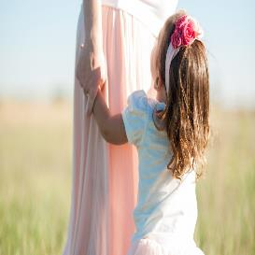
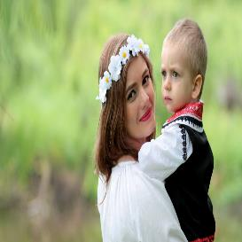
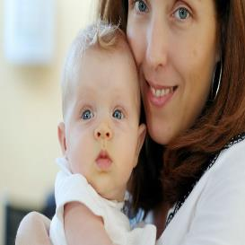
生我，养我，爱我的妈妈啊，您用滴滴心血浇铸了女儿的康复之路，您用伟大的母爱挽救了女儿濒死的灵魂，是您撒给我灿烂的阳光

Slide 5
[母亲]
作者：舒婷
你苍白的指尖理着我的双鬓
我禁不住象儿时一样
紧紧拉住你的衣襟
呵，母亲
为了留住你渐渐隐去的身影
虽然晨曦已把梦剪成烟缕

Slide 6
感恩母亲!
亲爱的妈妈，岁月已将您的青春燃烧，但您的关怀和勉励将伴我信步风雨人生。用我心抚平你额上的皱纹，用我的情感染黑您头上的白发。祝您幸福万年长！

Slide 7
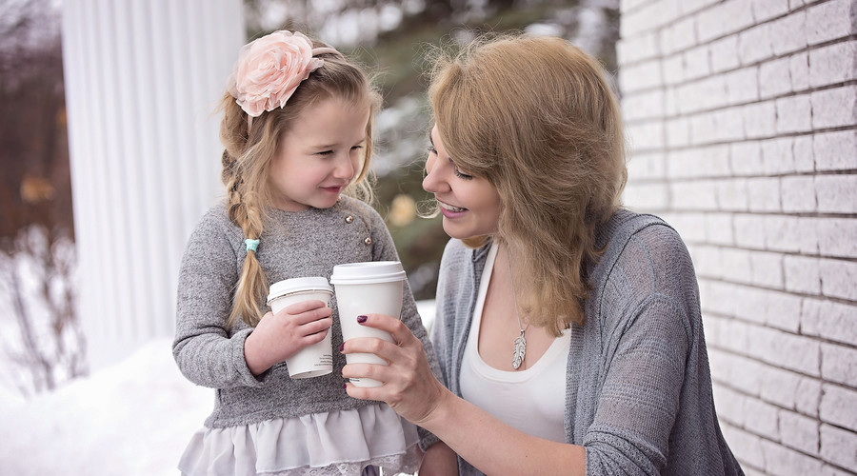
伟大的是妈妈，平凡的是我，慈祥的是妈妈，调皮的是我，交手机费的是妈妈，发短信的是我。哈哈，妈妈真好！

Slide 8
妈妈，你是大树，我就是小鸟。妈妈，你是大海，我就是小鱼。妈妈，你是天空，我就是白云。无论你变成什么我都一直在你身边。妈妈，你永远是我的妈妈。

Slide 9
妈妈，你是大树，我就是小鸟。妈妈，你是大海，我就是小鱼。妈妈，你是天空，我就是白云。无论你变成什么我都一直在你身边。妈妈，你永远是我的妈妈。

Slide 10
感恩母亲!
亲爱的妈妈，岁月已将您的青春燃烧，但您的关怀和勉励将伴我信步风雨人生。用我心抚平你额上的皱纹，用我的情感染黑您头上的白发。祝您幸福万年长！

Slide 11
在这个特别的日子里，我想对妈妈您说声：妈妈节日快乐！愿妈妈在今后的日子里更加健康快乐！

Slide 13
伟大的是妈妈，平凡的是我，慈祥的是妈妈，调皮的是我，交手机费的是妈妈，发短信的是我。哈哈，妈妈真好！
在这个特别的日子里，我想对妈妈您说声：妈妈节日快乐！愿妈妈在今后的日子里更加健康快乐！

Slide 14
亲爱的妈妈，岁月已将您的青春燃烧，但您的关怀和勉励将伴我信步风雨人生。用我心抚平你额上的皱纹，用我的情感染黑您头上的白发。祝您幸福万年长！

Slide 15
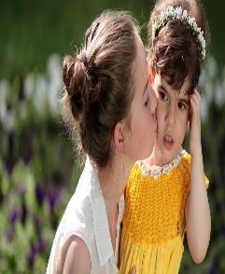

Slide 16
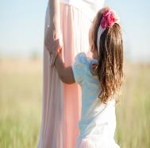
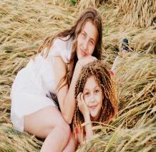

Slide 17
感恩母亲!
亲爱的妈妈，岁月已将您的青春燃烧，但您的关怀和勉励将伴我信步风雨人生。用我心抚平你额上的皱纹，用我的情感染黑您头上的白发。祝您幸福万年长！

Slide 18
妈妈，你是大树，我就是小鸟。妈妈，你是大海，我就是小鱼。妈妈，你是天空，我就是白云。无论你变成什么我都一直在你身边。妈妈，你永远是我的妈妈。

Slide 19
亲爱的妈妈，岁月已将您的青春燃烧，但您的关怀和勉励将伴我信步风雨人生。用我心抚平你额上的皱纹，用我的情感染黑您头上的白发。祝您幸福万年长！

